Slide 1
Dispositivos de Salida

Slide 2
¿Qué son los dispositivos de salida?
Los dispositivos de salida son componentes electronicos conectados a la tarjeta madre, cuya función es permitir que la computadora proporcione al usuario información sobre los procesos en curso y resultados de las tareas terminadas.

Slide 3
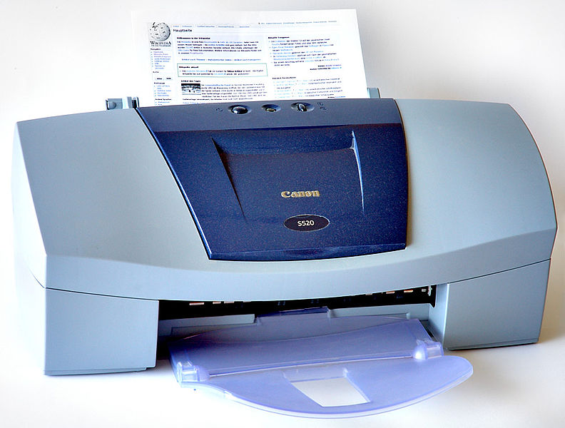
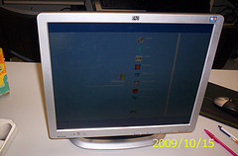
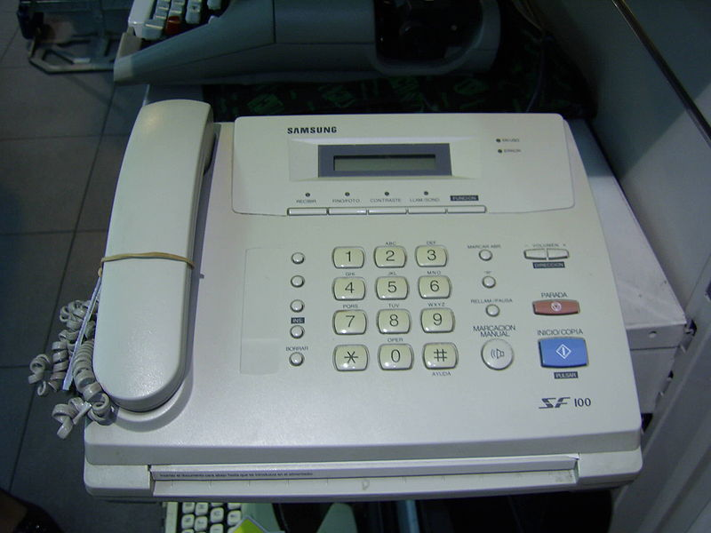
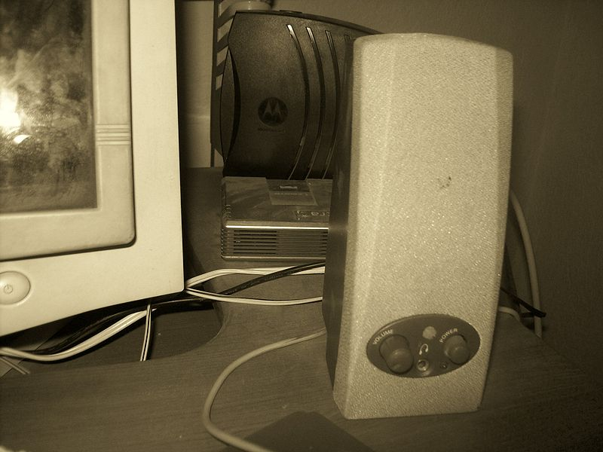
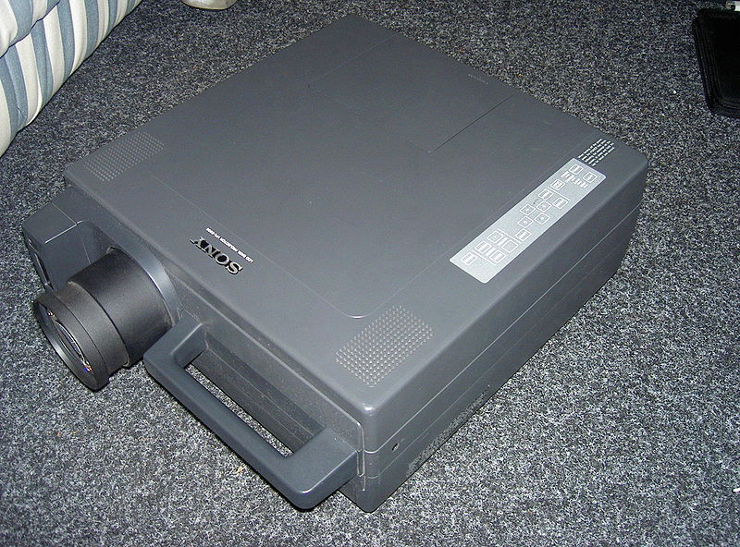

Slide 4
Monitor
El monitor o pantalla de computadora, aunque también es común llamarle "pantalla", es un dispositivo de salida que, mediante una interfaz, muestra los resultados del procesamiento de una computadora

Slide 5
Impresoras
Una impresora es un periférico de ordenador que permite producir una copia permanente de textos o gráficos de documentos almacenados en formato electrónico, imprimiéndolos en medios físicos, normalmente en papel o transparencias, utilizando cartuchos de tinta o tecnología láser. Muchas impresoras son usadas como periféricos, y están permanentemente unidas al ordenador por un cable. Otras impresoras, llamadas impresoras de red, tienen un interfaz de red interno (típicamente wireless o Ethernet), y que puede servir como un dispositivo para imprimir en papel algún documento para cualquier usuario de la red.

Slide 6
Bocinas
Dispositivos de salida que convierten la información del ordenador en sonido

Slide 7
Fax
Se denomina fax, por abreviación de facsímil, a un sistema que permite transmitir a distancia por la línea telefónica escritos o gráficos (telecopia).

Slide 8
Cañon
Un proyector de vídeo o cañón proyector es un aparato que recibe una señal de vídeo y proyecta la imagen correspondiente en una pantalla de proyección usando un sistema de lentes, permitiendo así visualizar imágenes fijas o en movimiento.
Todos los proyectores de vídeo utilizan una luz muy brillante para proyectar la imagen, y los más modernos pueden corregir curvas, borrones y otras inconsistencias a través de los ajustes manuales. Los proyectores de vídeo son mayoritariamente usados en salas de presentaciones o conferencias, en aulas docentes, aunque también se pueden encontrar aplicaciones para cine en casa. La señal de vídeo de entrada puede provenir de diferentes fuentes, como un sintonizador de televisión (terrestre o vía satélite), un ordenador personal

